Slide 1
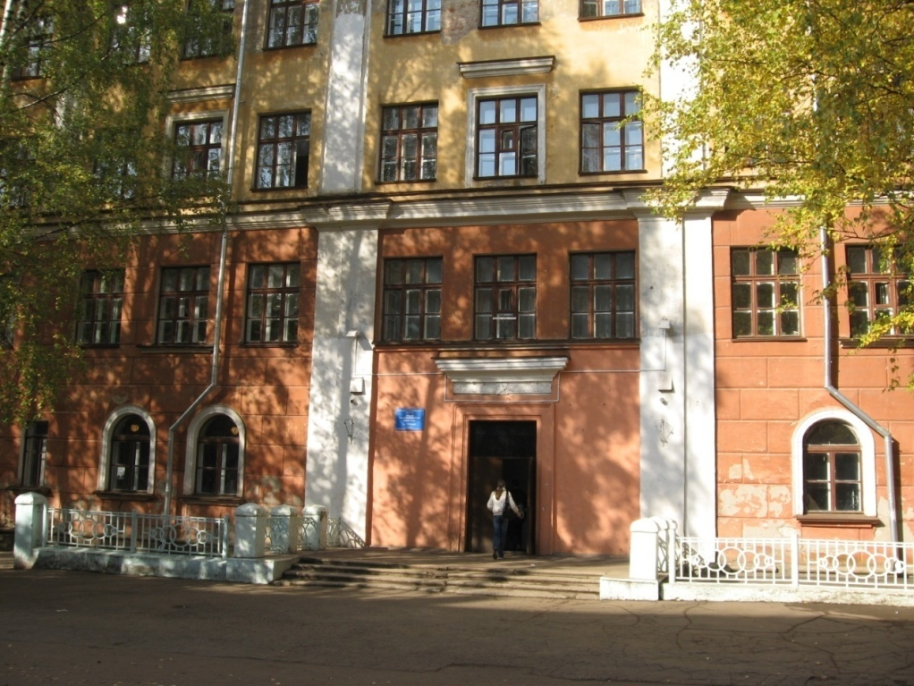
Муниципальное бюджетное общеобразовательное учреждение «Средняя общеобразовательная школа № 45 им. А.П.Гайдара» города Кирова Немецкий – первый второй иностранный

Slide 2
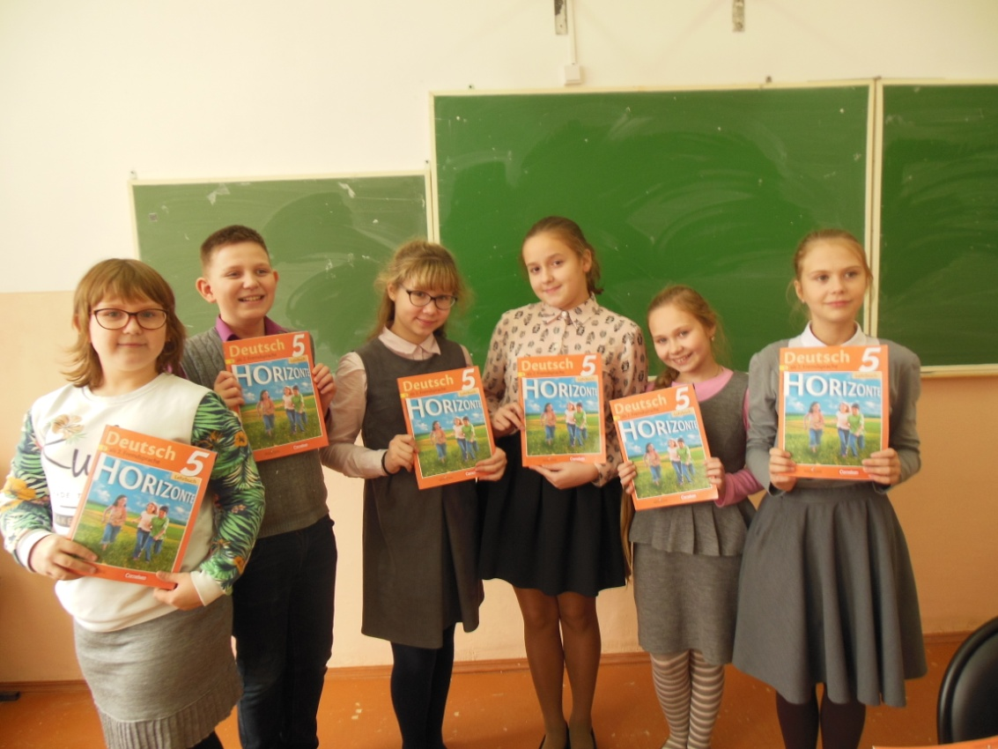
Участники проекта
5-е классы - 85 человек
7-е классы - 70 человек

Slide 3
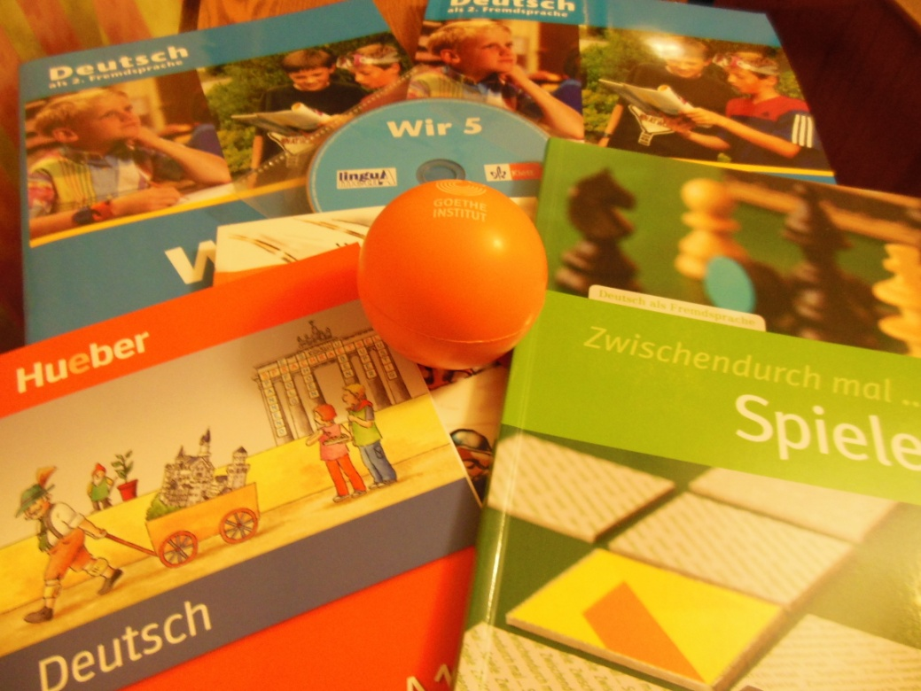
Методические материалы

Slide 10
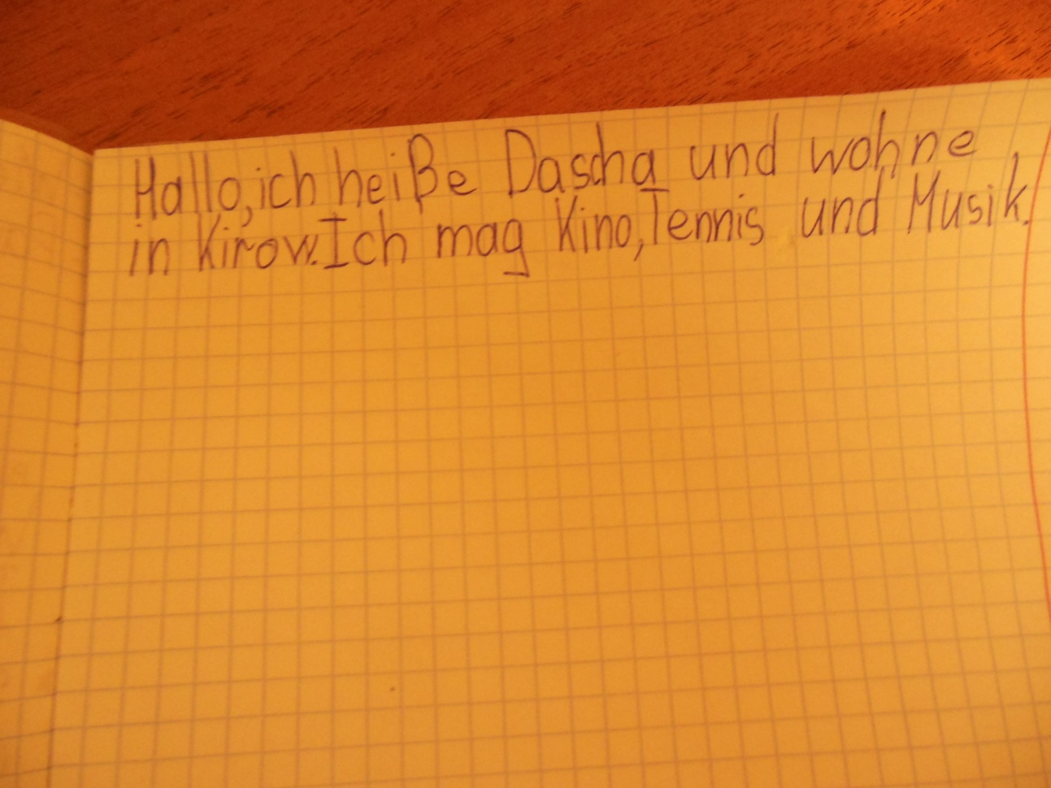
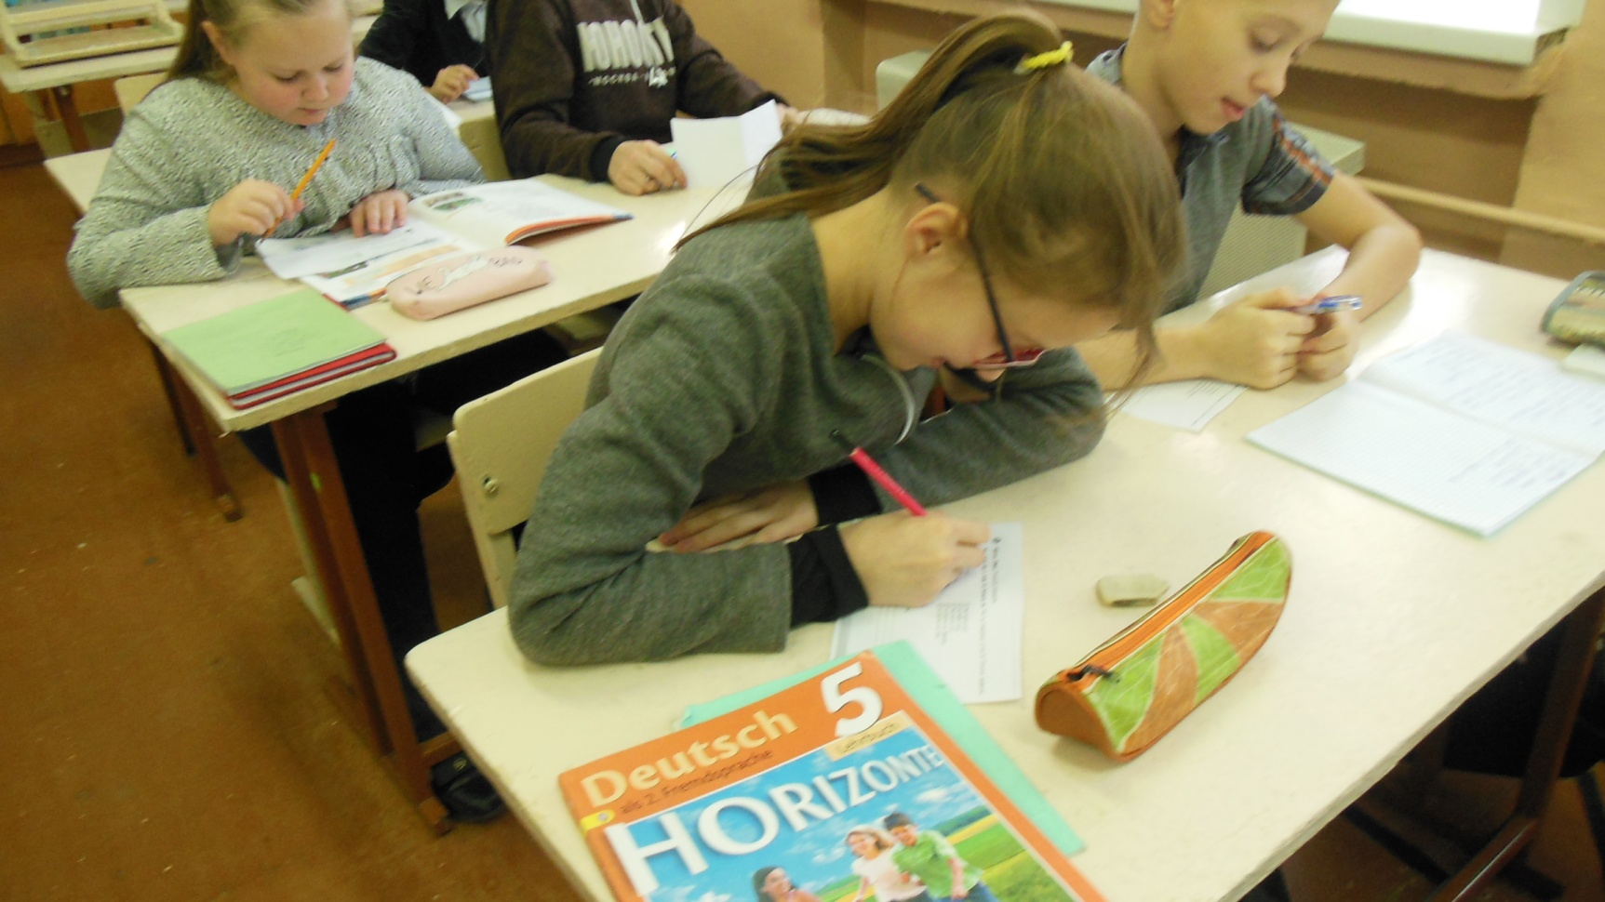

Slide 11
Благодарим за внимание

